Slide 1
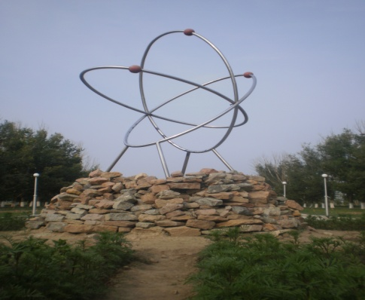
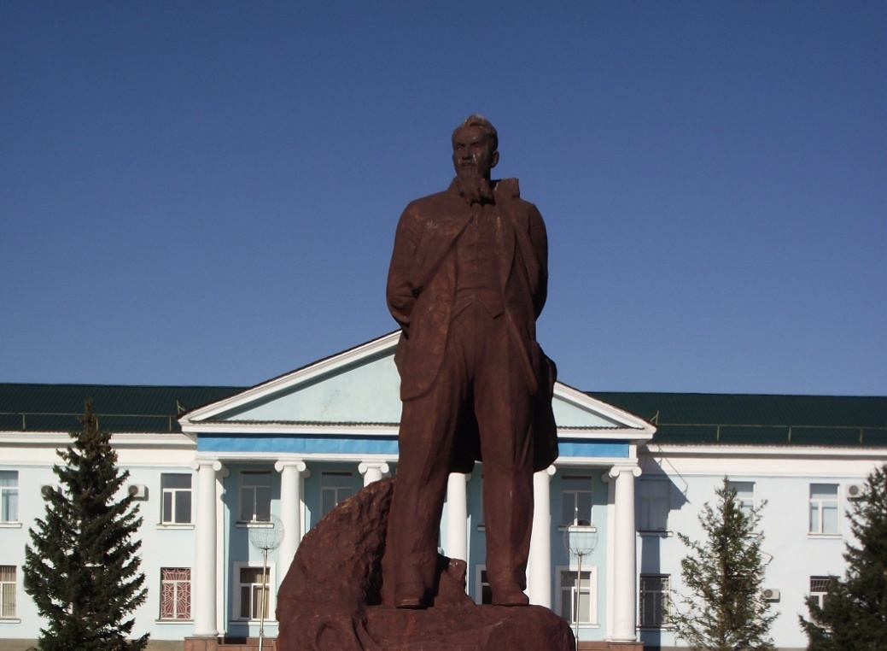
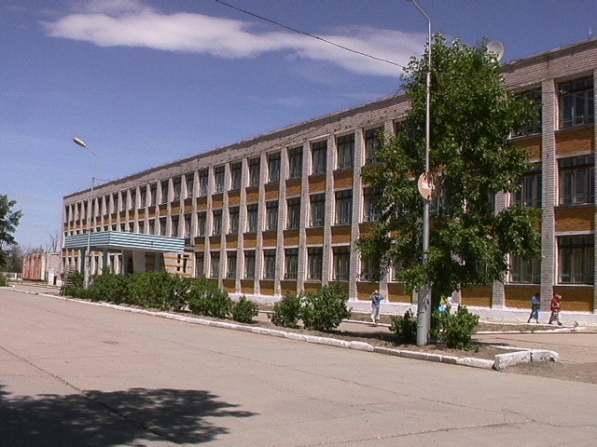
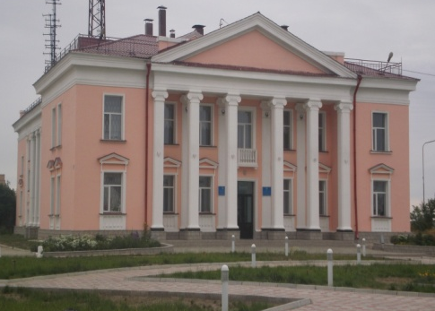
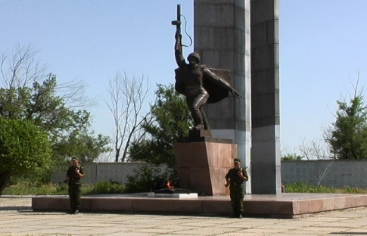
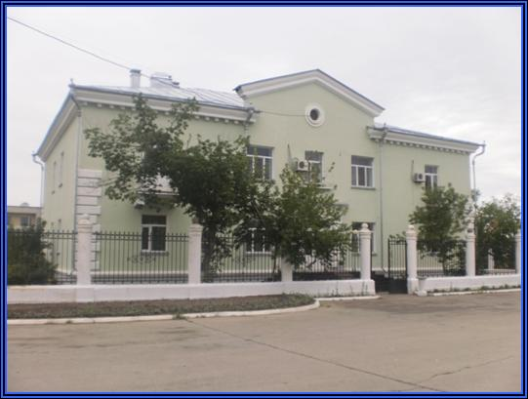
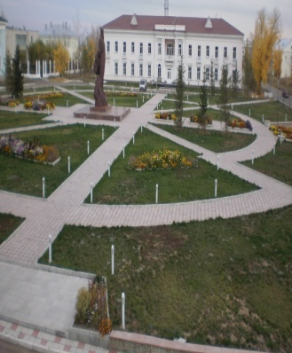
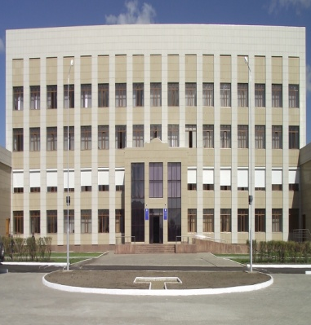
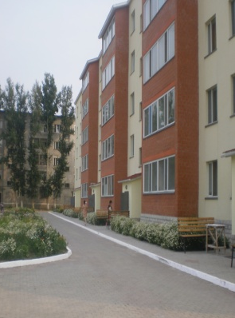
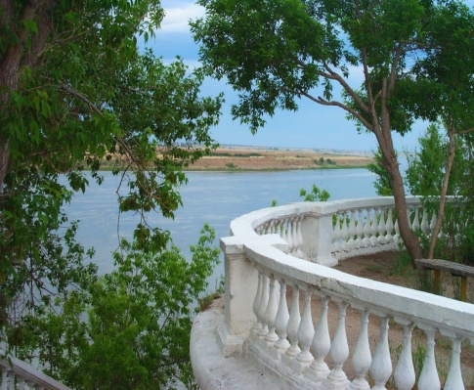
ГРАЖДАНСКИЙ БЮДЖЕТ ГОРОДА КУРЧАТОВ НА 2026-2028 ГОДЫ

Slide 2
Уважаемые посетители сайта!
Вашему вниманию представлен гражданский бюджет города Курчатов на 2026- 2028 годы.
Данный документ включает следующие разделы:
- основные показатели социально-экономического развития города;
- поступления и расходы бюджета города;
- отчет об исполнении бюджета города.
Бюджет города на 2026-2028 годы сформирован в соответствии с Бюджетным и Налоговым кодексами Республики Казахстан, Прогнозом социально-экономического развития города Курчатов на 2025-2029 годы и утвержден на сессии городского маслихата от 18 декабря 2025 года № 35/221 -VIII.

Slide 3
Процесс разработки местного бюджета
Проект прогноза социально-экономического развития (на 5- летний период) и бюджетных параметров (на 3- летний период)
Не позднее 25 апреля тек. финансового года
Предоставление проекта бюджета города на рассмотрение акимата
Не позднее 15 октября тек.финансового года
Представление проекта решения маслихата о местном бюджете на предстоящий период
Не позднее 1 ноября тек.финансового года
Принятие постановления о реализации решения маслихата о бюджете города
В 2-х недельный срок после утверждения бюджета
Утверждение Бюджетных программ
государственных органов
До 30 декабря текущего финансового года

Slide 4
Основанием для исполнения
бюджета являются следующие документы
Начинается
1 января
ИСПОЛНЕНИЕ БЮДЖЕТА
Завер-
шается
31 декабря
Бюджетный кодекс
Закон о республиканском бюджете и решение маслихата о местном бюджете
Постановления Правительства РК или акимата о реализации закона о республиканском бюджете или решения маслихата о местном бюджете
Соглашения о результатах по целевым трансфертам
Сводный план финансирования по обязательствам, сводный план поступлений и финансирования по платежам
Планы финансирования по обязательствам и платежам администраторов бюджетных программ
Индивидуальные планы финансирования по обязательствам и платежам государственных учреждений
Нормативно-правовые акты, определяющие порядок исполнения бюджета в соответствии с Бюджетным кодексом

Slide 5
Основные показатели социально-экономического развития
города Курчатов на 2026-2028 годы
№ п/п | Наименование показателей | 2025 год | 2026 год | 2027 год | 2028 год
1 | 2 | 4 | 5 | 6 | 6
1. | Объем промышленной продукции, % к предыдущему году | 71,1 | 116,5 | 110,3 | 110,3
2. | Объем производства обрабатывающей промышленности, % к предыдущему году | 112,0 | 115,0 | 101,0 | 101,0
3. | Индекс физического объема строительных работ, % к предыдущему году | 110,0 | 107,0 | 108,0 | 109,0
4. | Индекс физического объема розничного товарооборота, % к предыдущему году | 113,9 | 100,6 | 100,6 | 100,6
5. | Численность населения, тыс. чел. | 9,8 | 10,0 | 10,1 | 10,1
6. | Среднегодовой прожиточный минимум, тенге | 50 000 | 54 000 | 58 000 | 58 000
7. | Месячный расчетный показатель (МРП), тенге | 3932 | 4325 | 4 800 | 4 800
8. | Минимальная заработная плата, тенге | 85000 | 85000 | 85000 | 85000
9. | Среднемесячная заработная плата, тенге | 380 000 | 420 000 | 460 000 | 460 000

Slide 6
Бюджет города Курчатов на 2026-2028 годы, млн. тенге
Бюджет города – это централизованный денежный фонд, предназначенный для финансового обеспечения задач и функций государственных органов города, подведомственных им учреждений и реализации государственной политики, направленной на достижение конкретных результатов
№ п/п | Наименование показателей | 2025 год | 2026 год | 2027 год | 2028 год
1 | 2 | 3 | 4 | 5 | 6
I. | Поступления, из них: | 4 268,7 | 2 578,0 | 2 549,4 | 2 549,4
 | Налоговые поступления | 2 826,7 | 2357,7 | 2 459,4 | 2 459,4
 | Неналоговые поступления | 30,0 | 18,3 | 12,8 | 12,8
 | Поступления от продажи основного капитала | 30,0 | 27,6 | 77,2 | 77,2
 | Поступления трансфертов | 1 382,0 | 176,3 | 0,0 | 0,0
 | Погашение бюджетных кредитов | 94,8 | 547,4 | 0,0 | 0,0
 | Поступления от продажи финансовых активов | 0,0 | 0,0 | 0,0 | 0,0
 | Поступления займов | 0,0 | 0,0 | 0,0 | 0,0
 | Свободные остатки | 486,1 | 411,9 | 0,0 | 0,0
II. | Расходы | 4 700,6 | 3103,8 | 2 549,4 | 2 549,4

Slide 7
Основные параметры бюджета города на 2026-2028 годы
млн.тенге
Наименование | 2026 год (утвержденный) | 2027 год | 2028 год
I. Доходы, из них: | 2 139,1 | 2169,2 | 2480,2
Налоговые поступления | 1 882,4 | 2120,4 | 2428,5
Неналоговые поступления | 18,3 | 19,5 | 20,6
Доходы от операций с капиталом | 27,6 | 29,3 | 31,1
Поступления трансфертов | 210,8 | 0,0 | 0,0
II. Затраты | 1 591,7 | 2074,3 | 2385,3
III. Чистое бюджетное кредитование | 0,0 | 0,0 | 0,0
IV. Сальдо по операциям с финансовыми активами | 0,0 | 0,0 | 0,0
V. Дефицит (профицит) бюджета | 547,4 | 94,8 | 94,8
VI. Финансирование дефицита (использование профицита) бюджета | -547,4 | -94,8 | -94,8
аименование | 2021 год утвержденный | 2022 год | 2023 год
I. Доходы, из них: | 7 183,1 | 5 889,7 | 6 023,5
Налоговые поступления | 2 119,1 | 2 322,3 | 2 440,1
Неналоговые поступления | 7,7 | 8,0 | 8,3
Доходы от операций с капиталом | 172,4 | 138,5 | 143,9
Поступления трансфертов | 4 883,9 | 3 420,9 | 3 431,1
II. Затраты | 7 183,1 | 5 910,9 | 6 044,8
III. Чистое бюджетное кредитование | 17,733 | 0 | 0
IV. Сальдо по операциям с финансовыми активами | 0 | 0 | 0
V. Дефицит (профицит) бюджета | -17,733 | -6,3 | -7,6
VI. Финансирование дефицита (использование профицита) бюджета | 17,733 | 6,3 | 7,6

Slide 8
Расходы бюджета города Курчатов
тыс.тенге
Наименование | 2025 год | 2026 год | 2027 год | 2028 год
1 | 2 | 3 | 4 | 2
РАСХОДЫ | 4 700 587,4 | 3 103 820,2 | 2 074 377,0 | 2 385 384,0
Государственные услуги общего характера | 635 022,0 | 576 854,2 | 387 068,0 | 394 011,0
Оборона | 10 380,7 | 9 267,0 | 7 106,0 | 7 433,0
Общественный порядок, безопасность, правовая, судебная, уголовно-исполнительная деятельность | 8 479,0 | 4 350,0 | 1 000,0 | 1 000,0
Социальная помощь и социальное обеспечение | 213 015,7 | 226 881,1 | 135 158,0 | 137 897,0
Жилищно-коммунальное хозяйство | 1 347 835,1 | 953 030,1 | 664 100,0 | 964 100,0
Культура, спорт, туризм и информационное пространство | 406 700,3 | 888 768,6 | 317 295,0 | 323 732,0
Сельское, водное, лесное, рыбное хозяйство, особо охраняемые природные территории, охрана окружающей среды и животного мира, земельные отношения | 49 209,3 | 55 034,9 | 42 571,0 | 43 258,0
Транспорт и коммуникации | 775 000,0 | 81 360,0 | 51 200,0 | 33 643,0
Прочие | 0,0 | 49 785,0 | 53 341,0 | 56 541,0
Обслуживание долга | 3 324,0 | 88 847,0 | 3 306,0 | 3 297,0
Трансферты | 1 251 621,3 | 126 296,1 | 412 232,0 | 420 472,0
Бюджетные кредиты | 0,0 | 0,0 | 0,0 | 0,0
Погашение займов | 94 863,2 | 547 406,0 | 94 864,0 | 94 864,0

Slide 9
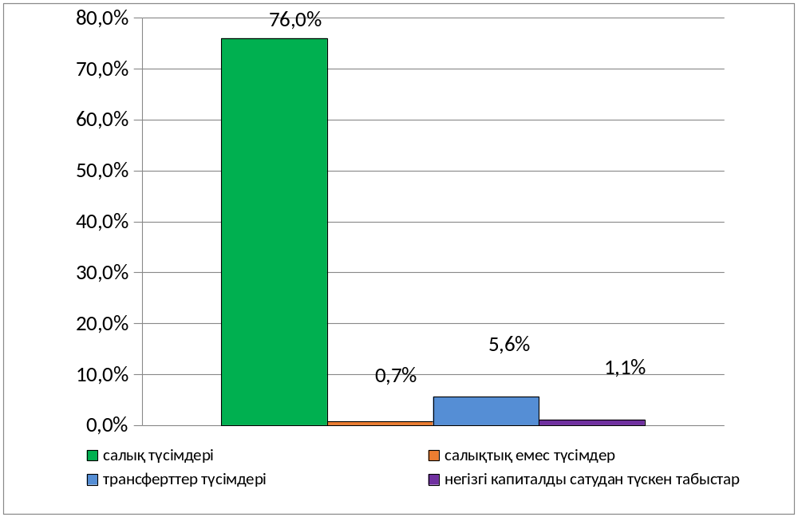
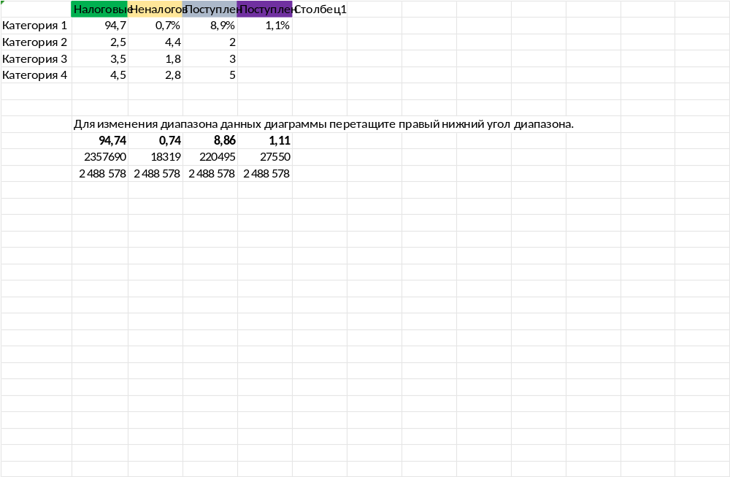
Доходы бюджета города Курчатов на 2026 год, %.

Slide 10
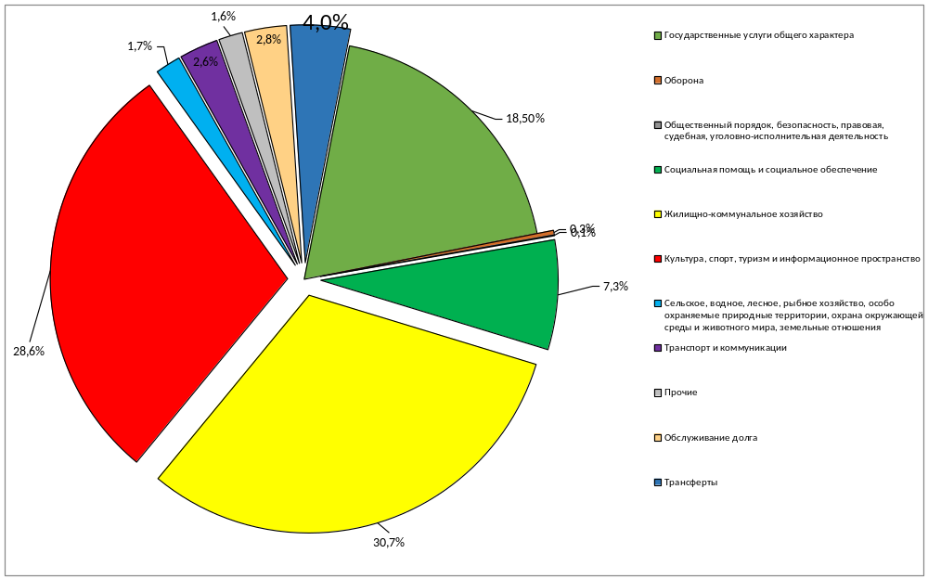
Основные направления расходования
средств бюджета города Курчатов в 2026 году

Slide 11

Социальная помощь, реализуемая за счет средств бюджета города в 2026 году
  Государственная адресная социальная помощь –226 881,1 тыс. тенге
  Жилищная помощь – 12,4 тыс. тенге
  Материальное обеспечение детей-инвалидов, воспитывающихся и обучающихся на дому - 2206,0 тыс. тенге.
  Социальная помощь отдельным категориям нуждающихся граждан по решениям местных представительных органов – 56 779,7 тыс. тенге
  Обеспечение нуждающихся инвалидов обязательными гигиеническими средствами и предоставление услуг специалистами жестового языка, индивидуальными помощниками в соответствии с индивидуальной программой реабилитации инвалида – 40 458,8тыс. тенге

Slide 12





Расходы бюджета на обеспечение транспортной инфраструктуры города
Обеспечение функционирования автомобильных дорог –
81,3 млн.тенге
Зимнее содержание городских дорог
41,3 млн.тенге
Летнее содержание городских дорог
40,0 млн.тенге

Slide 13
Текущие расходы бюджета на
жилищно-коммунальное хозяйство города
Мероприятия по ЖКХ –
953,0 млн.тенге
Освещение города
73,9 млн. тенге улиц
13
+
Содержание мест захоронений и захоронение безродных
0,1 млн.тенге
Благоустройство
и озеленение города 180,8 млн. тенге.
Проектирование, развитие и (или) обустройство инженерно-коммуникационной инфраструктуры 2,1 млн.тенге
Реконструкция дорожной инфраструктуры г. Курчатов
10,0 млн.тенге
Обеспечение санитарии населенных пунктов
10,6 млн.тенге
Функционирование системы водоснабжение и водоотведения 26,1 млн.тенге

Slide 14
Расходы на реализацию мероприятий в сфере культуры, спорта и информационного пространства
млн. тенге
Наименование | 2025 год | 2026 год | 2027 год | 2028 год
Расходы на реализацию мероприятий в сфере культуры, спорта и информационного пространства, всего | 406 700,3 | 888 768,6 | 317 295,0 | 323 732,0
из них:
Поддержка культурно-досуговой работы | 186 919,8 | 170 271,0 | 131 394,0 | 134 042,0
Развитие массового спорта и национальных видов спорта | 33 578,5 | 17 814,0 | 32 860,0 | 33 426,0
Содержание городских библиотек | 28 487,5 | 29 033,0 | 25 147,0 | 25 582,0
Развитие государственного языка и других языков народов Казахстана | 16 964,9 | 17 814,0 | 16 949,0 | 17 273,0
Услуги по проведению государственной информационной политики | 4596,0 | 6500,0 | 3 500,0 | 3 500,0
Реализация региональных программ в сфере молодежной политики | 41 263,3 | 50 239,0 | 30 316,0 | 31 058,0
Капитальные расходы подведомственных учреждений и организаций | 16 437,1 | 474 501,0 | 0,0 | 0,0
Услуги по реализации государственной политики на местном уровне в области информации, укрепления государственности и формирования социального оптимизма граждан | 44 103,9 | 49 992,0 | 43 557,0 | 44 813,0
Услуги по реализации государственной политики на местном уровне в области культуры, развития языков, физической культуры и спорта | 34 349,3 | 39 703,0 | 33 572,0 | 34 038,0

Slide 15
Отчет об исполнении бюджета города Курчатов
на 31 декабря 2025 года, млн. тенге
Наименование | 2025 год
1 | 2
ПОСТУПЛЕНИЯ | 4 268 739,3
Налоговые поступления | 2 826 662,7
Неналоговые поступления | 29 994,8
Поступления от продажи основного капитала | 30 044,4
Поступления трансфертов | 1 382 037,4
Поступления от продажи финансовых активов государства | 0,0
Используемые остатки бюджетных средств | 7469,3
РАСХОДЫ | 4 700 587,4
Государственные услуги общего характера | 635 022,0
Оборона | 10 380,7
Общественный порядок, безопасность, правовая, судебная, уголовно-исполнительная деятельность | 8 479,0
Социальная помощь и социальное обеспечение | 213 015,7
Жилищно-коммунальное хозяйство | 1 347 835,1
Культура, спорт, туризм и информационное пространство | 406 700,3
Сельское, водное, лесное, рыбное хозяйство, особо охраняемые природные территории, охрана окружающей среды и животного мира, земельные отношения | 49 209,3
Транспорт и коммуникации | 75 000,0
Прочие | 0,0
Обслуживание долга | 3 324,0
Трансферты | 1 251 621,3

